Slide 2
PIX - SERVICE PUBLIC EN LIGNE POUR ÉVALUER, DÉVELOPPER ET CERTIFIER LES COMPÉTENCES NUMÉRIQUES
Éric Sigward
Ambassadeur PIX pour la Polynésie française

Slide 4
Décret du 30 août 2019 relatif aux compétences numériques dans l’enseignement scolaire, supérieur et par la formation continue.
Arrêté du 30 août 2019 relatif à l’évaluation des compétences numériques acquises par les élèves des écoles, collèges et lycées.
Décret du 30 août 2019 relatif à la certification PIX des compétences numériques

Slide 6
Pix pour
Diagnostiquer
Évaluer
Valoriser
Certifier
des compétences numériques
Notes:
Rafiq
Diagnostiquer : Positionnement individuel et via pix orga
Évaluer - Valoriser : Résolution de problèmes - appui sur les erreurs pour progresser - activités adaptatives
Certifier : validation du profil construit pendant le cycle
cultiver les compétences numériques, c’est quatre choses:
1. diagnostics au travers de tests portant sur 16 compétences et 8 niveaux. Le référentiel CRCN, basé sur DIGCOMP cible les compétences numériques transverses dont on a besoin pour la vie scolaire et universitaire, pour l’exercice de la citoyenneté, pour l’insertion dans le monde professionnel.
2. Les tests sont assez ludiques, il ne s’agit pas d’évaluer pour évaluer mais d’évaluer pour susciter l’envie d’apprendre et donner les moyens d’apprendre. CAD , on mesure des compétences, on établit un profil et cela permet de recommander des tutos. Le tableau de bord de Pix orga permet de suivre et de proposer des parcours ciblés.
3. valoriser au travers d’un certificat reconnu par l’État et le monde professionnel. Il vient remplacer le b2i dans l’enseignement scolaire et le c2i dans le supérieur et peut-être obtenu par tout citoyen

Slide 7
Plusieurs plateformes

Slide 8
Pix est construit sur des sources européennes
et nationales
Le cadre européen de référence DigComp.
Le socle commun.
Les nouveaux programmes.
Le cadre de référence des compétences numériques.

Slide 9
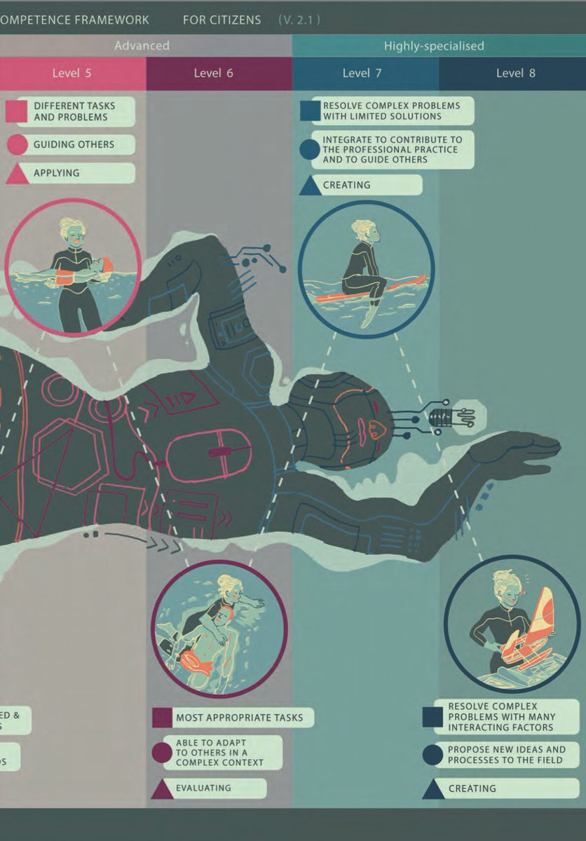

Slide 10
1
2
3
4
5
5 domaines
16 compétences
8 niveaux de maîtrise
( 1 à 5 pour le niveau scolaire )

Slide 11
Les épreuves PIX évaluent
Les savoir-faire avec des épreuves « défi » où l’on doit agir dans son environnement numérique habituel pour répondre à une question ou à un problème.
Les connaissances.
La sensibilité aux enjeux du numérique avec des épreuves qui pointent les avantages et inconvénients liés au numérique.

Slide 12
Sur cette plateforme :
Une série de tests pour découvrir, évaluer puis certifier les compétences numériques.
Les questions s’adaptent au niveau de l’utilisateur.
Les épreuves sont corrigées automatiquement.
Des pistes de formation sont proposées.

Slide 13
Quelques défis

Slide 14
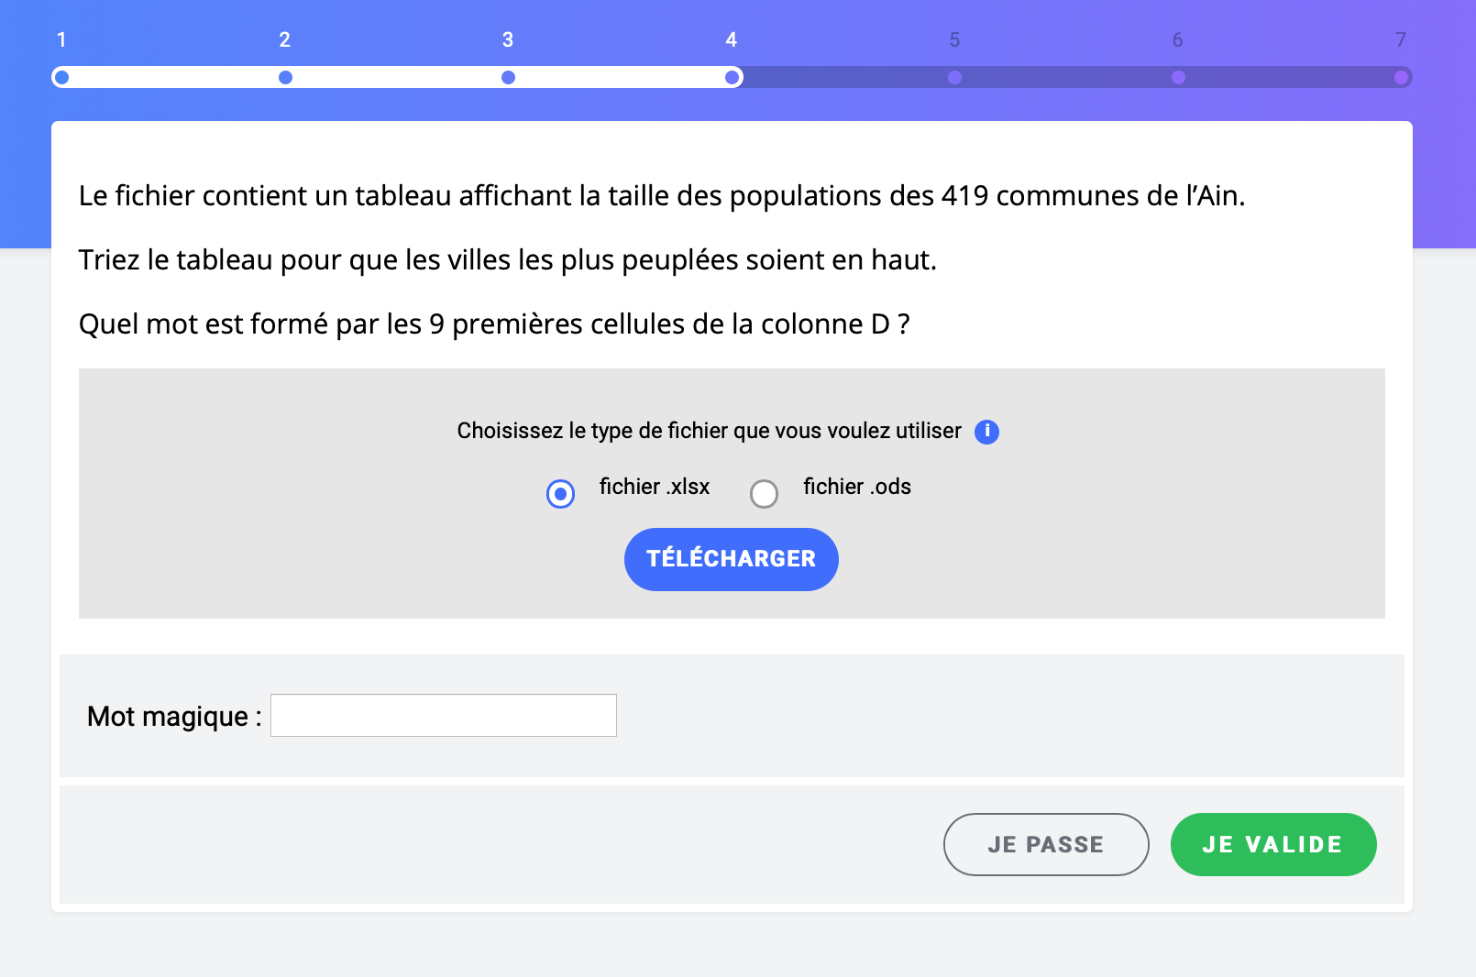

Slide 15
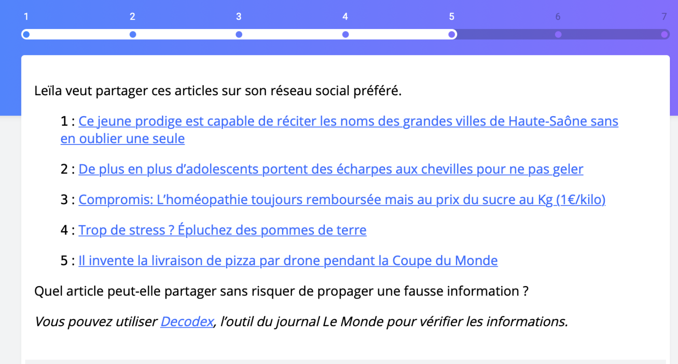

Slide 16
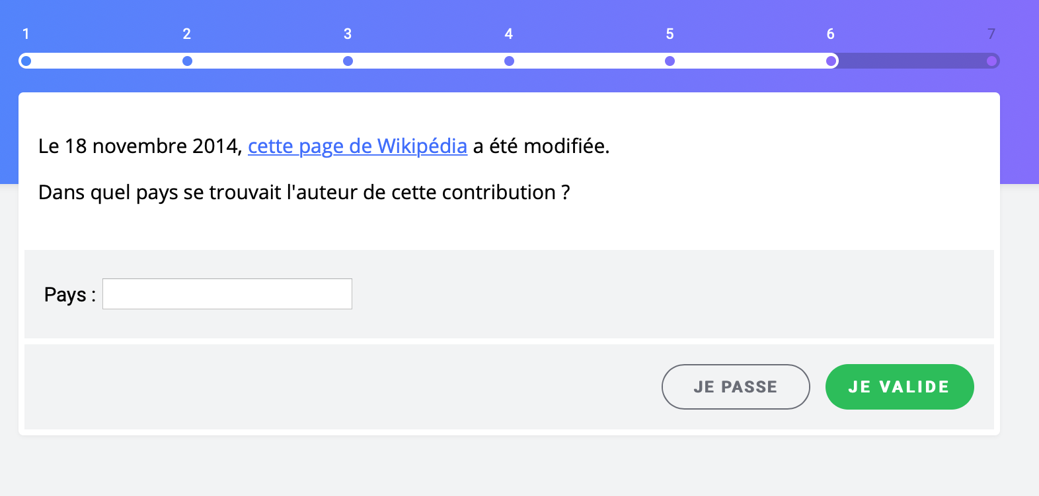

Slide 17
Cette personne monte dans le train qui arrive en gare et descend deux stations plus loin.
Où se trouvera-t-elle ?

Slide 18
Māuruuru
Suivez-nous sur #ADNEpf

